Slide 1
Základy počítačovej grafiky a spracovania obrazu
Prahovanie obrazu
Doc. RNDr. Milan Ftáčnik, CSc.

Slide 2
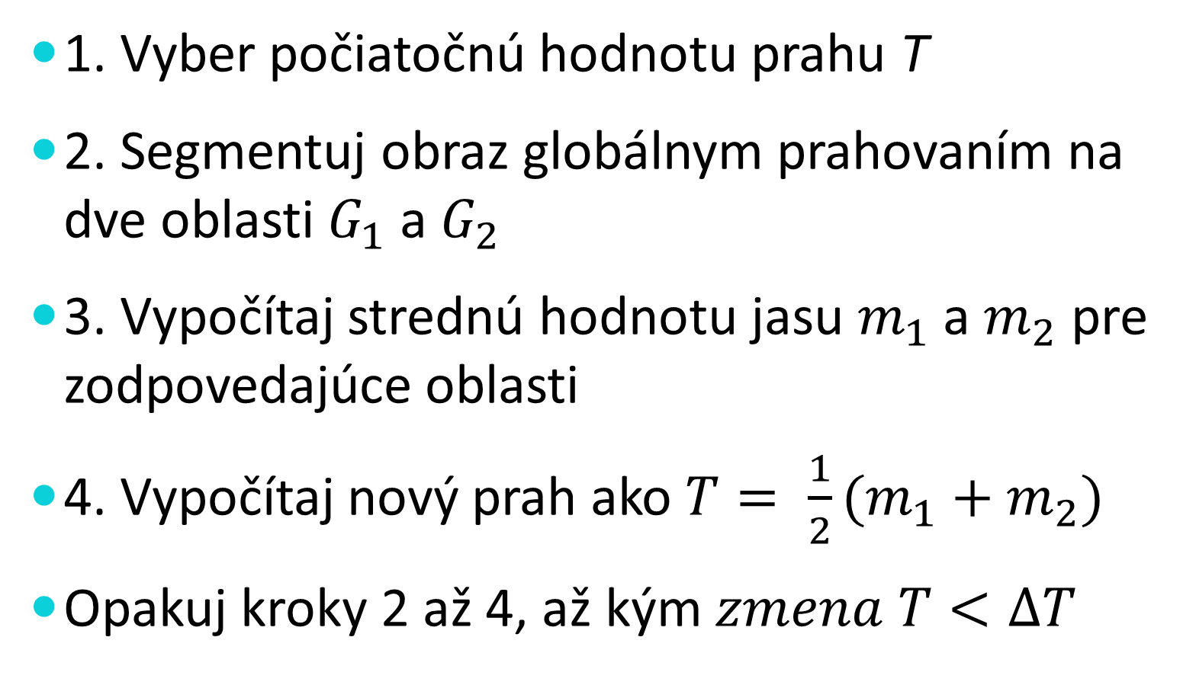
Globálne prahovanie
1. Vyber počiatočnú hodnotu prahu T
2. Segmentuj obraz globálnym prahovaním na dve oblasti $G_{1}$ a $G_{2}$
3. Vypočítaj strednú hodnotu jasu $m_{1}$ a $m_{2}$ pre zodpovedajúce oblasti
4. Vypočítaj nový prah ako $T= \frac{1}{2}(m_{1}+m_{2})$
Opakuj kroky 2 až 4, až kým $zmena T<∆T$

Slide 3
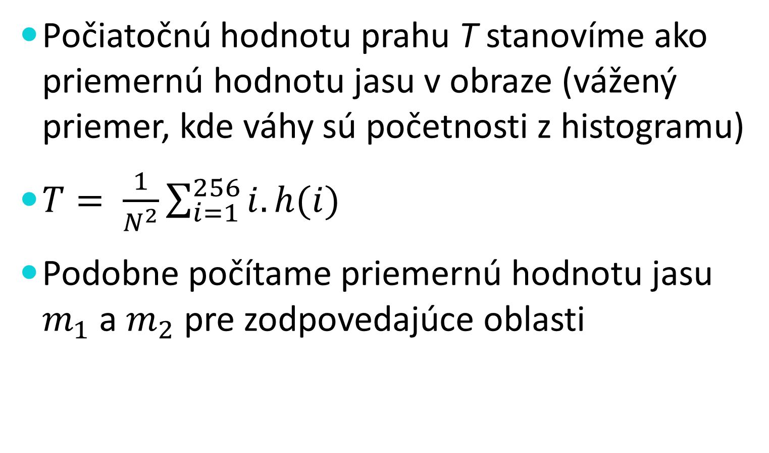
Globálne prahovanie II
Počiatočnú hodnotu prahu T stanovíme ako priemernú hodnotu jasu v obraze (vážený priemer, kde váhy sú početnosti z histogramu)
$T= \frac{1}{N^{2}}\sum_{i=1}^{256}{i.h(i)}$
Podobne počítame priemernú hodnotu jasu $m_{1}$ a $m_{2}$ pre zodpovedajúce oblasti

Slide 4
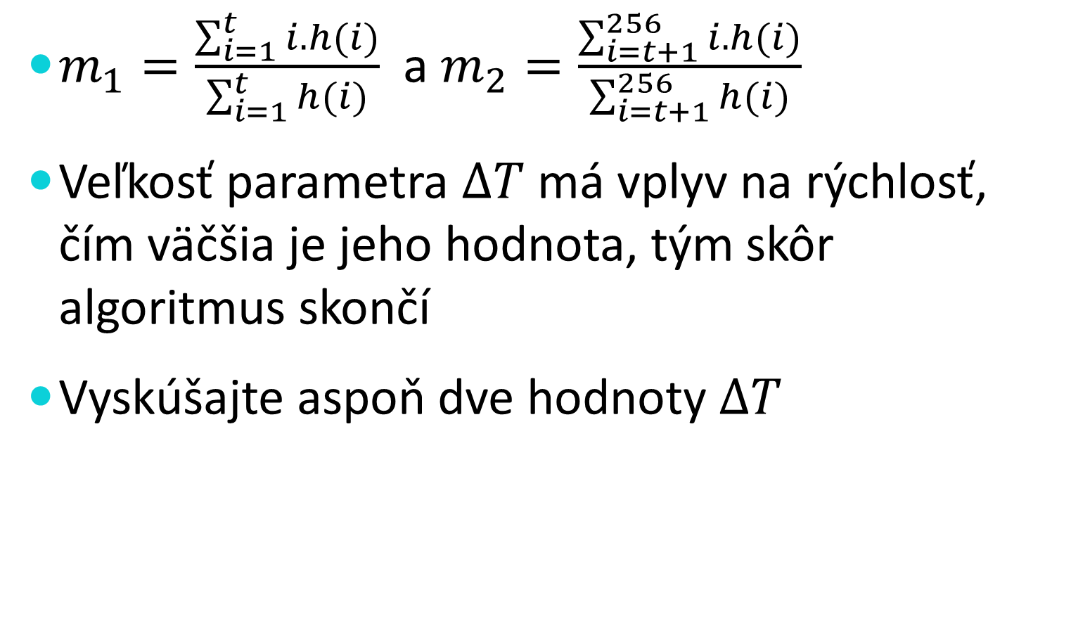
Globálne prahovanie III
$m_{1}=\frac{\sum_{i=1}^{t}{i.h(i)}}{\sum_{i=1}^{t}{h(i)}}$ a $m_{2}=\frac{\sum_{i=t+1}^{256}{i.h(i)}}{\sum_{i=t+1}^{256}{h(i)}}$
Veľkosť parametra $∆T$ má vplyv na rýchlosť, čím väčšia je jeho hodnota, tým skôr algoritmus skončí
Vyskúšajte aspoň dve hodnoty $∆T$

Slide 5
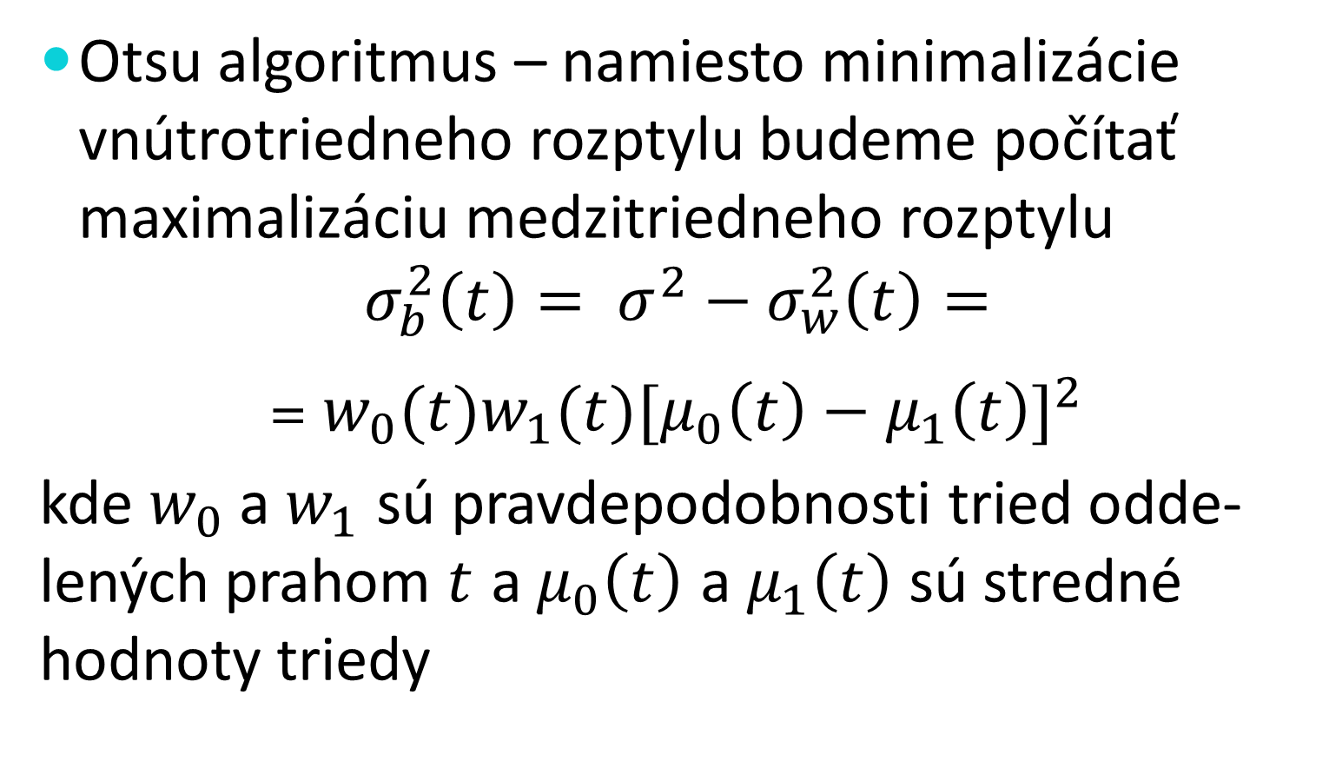
Optimálne prahovanie
Otsu algoritmus – namiesto minimalizácie vnútrotriedneho rozptylu budeme počítať maximalizáciu medzitriedneho rozptylu
$$σ_{b}^{2}\left(t\right)= σ^{2}−σ_{w}^{2}\left(t\right)=$$
= $w_{0}(t)w_{1}(t){[μ_{0}\left(t\right)−μ_{1}\left(t\right)]}^{2}$
kde $w_{0}$ a $w_{1}$ sú pravdepodobnosti tried odde-lených prahom $t$ a $μ_{0}\left(t\right)$ a $μ_{1}\left(t\right)$ sú stredné hodnoty triedy

Slide 6
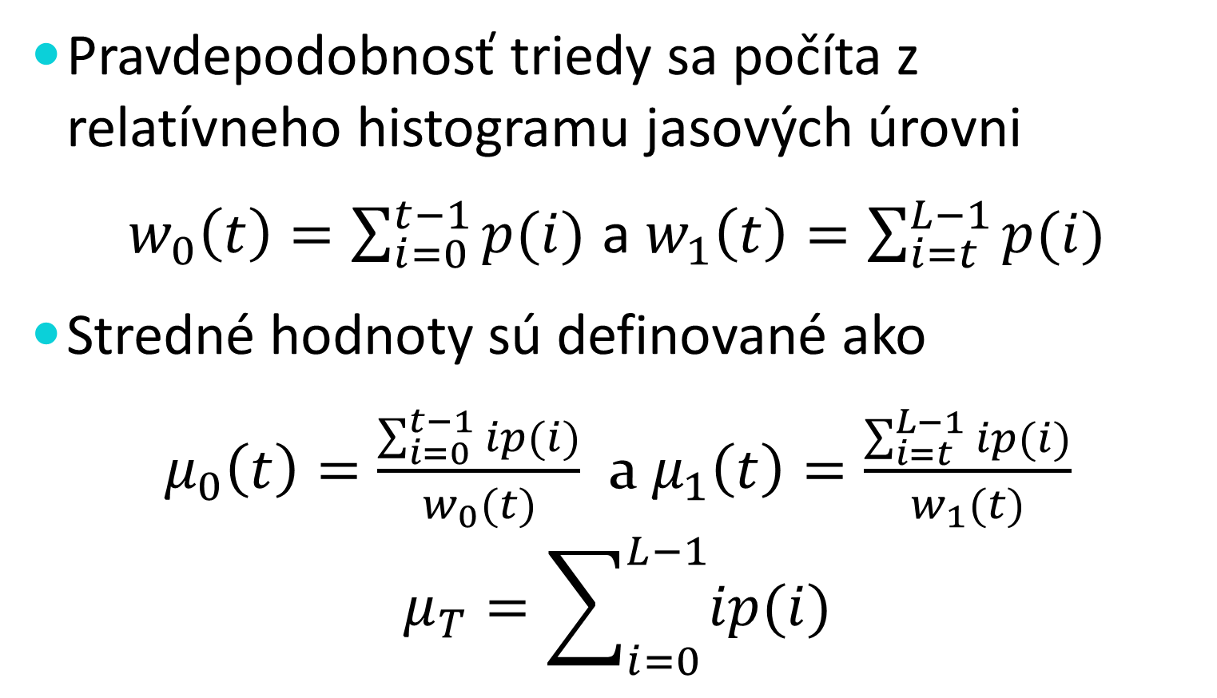
Optimálne prahovanie III
Pravdepodobnosť triedy sa počíta z relatívneho histogramu jasových úrovni
$w_{0}\left(t\right)=\sum_{i=0}^{t−1}{p(i)}$ a $w_{1}\left(t\right)=\sum_{i=t}^{L−1}{p(i)}$
Stredné hodnoty sú definované ako
$μ_{0}\left(t\right)=\frac{\sum_{i=0}^{t−1}{ip(i)}}{w_{0}(t)}$ a $μ_{1}\left(t\right)=\frac{\sum_{i=t}^{L−1}{ip(i)}}{w_{1}(t)}$
$$μ_{T}=\sum_{i=0}^{L−1}{ip(i)}$$

Slide 7
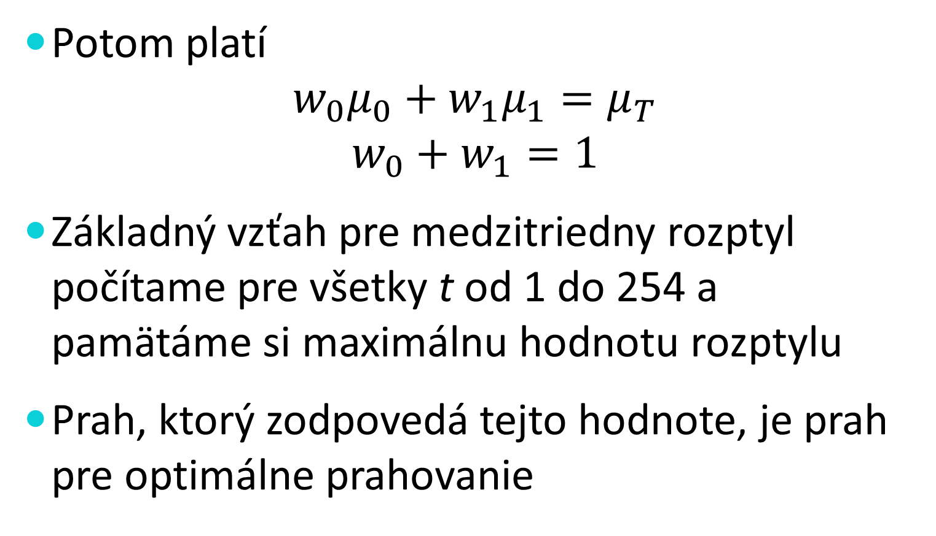
Optimálne prahovanie V
Potom platí
$$w_{0}μ_{0}+w_{1}μ_{1}=μ_{T}$$
$$w_{0}+w_{1}=1$$
Základný vzťah pre medzitriedny rozptyl počítame pre všetky t od 1 do 254 a pamätáme si maximálnu hodnotu rozptylu
Prah, ktorý zodpovedá tejto hodnote, je prah pre optimálne prahovanie

